Slide 1
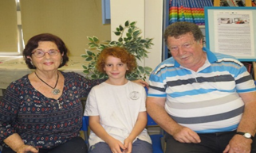
מסע בזמן- כאן ושם 1939
כיתה: ה"3
מורה מובילה בתוכנית: לילך אייזן.
שם הילד: דן יעקובסון.
שם הסבתא: עדנה יעקובסון.
שם המחנכת: מירי יעקוב.
שנת לידת המספרת: 1943.

Slide 2
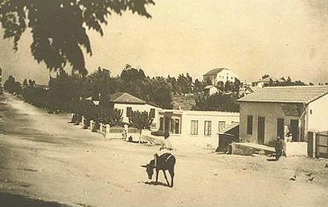
סיפורה של סבתא
המושבה רחובות בארץ ישראל השנה 1943 יום הולדתי, המדינה עוד לא קמה אלה בשנת- 1948.
הימים היו ימי מלחמה באירופה היהודים החלו לנוס מעטים מהם נסו לארץ ישראל. וביניהם היה
סבא שלי והוריו שחיכו ברומניה לאישור יציאה ממקום הולדתם לארץ ישראל. גרנו בבית בעל קומה אחת עם חצר גדולה, וכך היו כל דירי רחוב ט"רנכובסקי.
הרחוב היה לא סלול, אדמתו מהודקת מההולכים בו.
אנשים , ילדים, בעלי חיים, רועים אם צאנם, רועים עם פרותיהם אשר השאירו
את הפרשתם על האדמה ההדוקה.
מצד ימין של הרחוב גרו משפחות שעלו מתימן, בצד השמאלי גרו משפחות שבאו
מפזורת אירופה המצולקת.
הילדים שברחוב, בתוכם אני, היו כבר ילדי הארץ שלא ידעו מהי גלות, ומגרש המשחקים של כל הילדים היה ברחוב ט"רנכובסקי.

Slide 3
בדרך כלל היה הרחוב שקט. אלה שלפעמים הגיעו בעלי מלאכה כמו זגג, רצף, סנדלר, מתקן תריסים שהעירו את הרחוב. ואת כל הילדים התאספו מאחורי בעלי המלאכה לראות אותם בעבודתם זו הייתה חוויה.
אהבנו לשמוע את קריאתם כשהם מפרסמים את מרכולתם, כגון: נעלים לתיקון, מי צריך בלוק קרח
הוציא מתוך ארגז בלוק קרח חתך בעזרת סכין מחודדת בלוק קרח קטן שם על סמיכה שהבאתי ושכבתי למקרר. הכי שמחנו שבא הסנדלר הוא פרש את כלי עבודתו על שמיכה ישב על שרפרף קטן והחל את תיקון הנעליים שכבר היו אצלו פעם או פעמים או כי זו הייתה הנעל היחידה שלי. כאשר הנעל קטנה אז נאלצנו להוריד את חרטום הנעל ( החלק העליון של הנעל ). ואנחנו הסתכלנו בשקט בשקט עד שהנעל תוקנה.
בין שתי האוכלוסיות היו יחסים טובים מאוד הערכה הדדית, ועזרה הדדית לדוגמא חיים השוחט שחט לנו תרנגולת למאכל אשתו מרטה
את הנוצות כשהיא לבושה בתלבושת התימנים המסורתית.
האישה שבאה אל ביתנו חצתה את הרחוב כדי לשטוף את הבית עשתה כביסה ידנית הרתיחה מים במיכל גדול על פתליה הכניסה את כביסה
תלתה על החבלים וכך שבוע שבוע.

Slide 4
סיפורה של סבתא
בעבר רחוק רחוק בשנת 1948 ה' באייר הכריז דוד בן גוריון ,על הקמת מדינת ישראל, בארץ ישראל.
1950 הייתי תלמידת כתה א' בבית ספר תחכמוני ברחובות. המורה שלי הייתה דבורה, נחמדה אצילת פנים , ועצובה מאוד מאוד. על ידה היה חרוט מספר, תבוע לא ניתן להסרה, והוא מספר שדבורה המורה היא פליטת מחנות הריכוז שחוותה ייסורים רבים עד ששפר מזלה והיגיעה לארץ, היא הייתה המורה שלנו שאהבנו וריחמנו עליה ביותר. לא העזנו להפריע לה, רצינו שיהיה לה טוב.
היינו מעט תלמידים בכיתה ,מפני שהישוב היהודי בארץ מנה רק כמה מאות אלפים, 60000 היום אנחנו מדינה בת 8 מיליון תושבים.

Slide 5
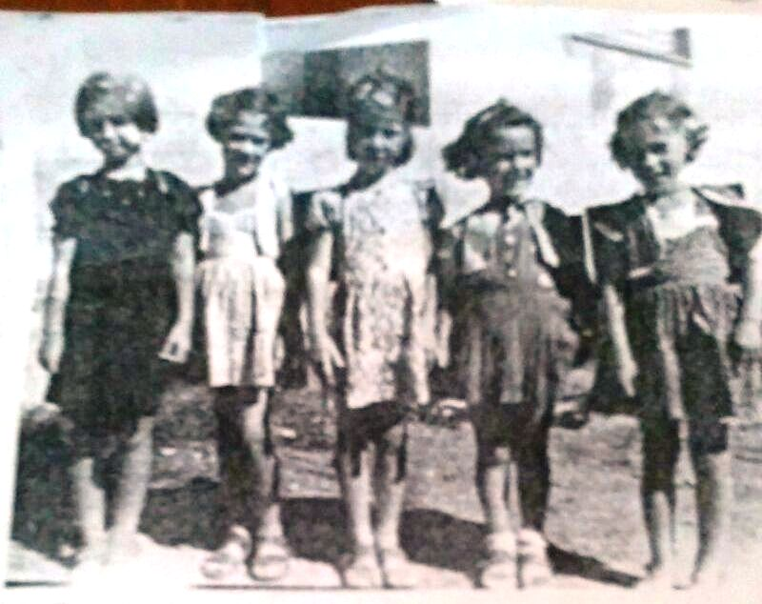
המנהל נכנס לכיתה ומסר לנו שהיום נקבל מיהדות הולנד מתנות, ואילו מחברות וספרים, שמחנו מאוד, כי להורים שלנו לא היה מספיק כסף לקנות לנו, נתבקשנו לכתוב בכל השורות שבמחברת כי חלוקה נוספת של מתנות ומחברות תהיה בעוד הרבה זמן השתדלתי לכתוב צפוף וכשגמרתי לכתוב מחקתי את הדברים , ושיננתי אותם היטב בראש, בשביל הלמוד הבא.. ליד בית הספר היה בית בן שתי קומות ובו גרו ילדים יתומים ועזובים שנעזבו ע,"י הוריהם בגלל תלאות ואסונות בתוך המלחמה שהייתה מלחמה עולמית בין מדינות העולם, עד שגרמניה נכנעה, והיהודים החלו לעלות ארצה באונייות המעפילים.
5 בנות דודות עם ילקוטים על הגב: פנינה, עדנה, יעל, רותי ולאה

Slide 6
כאשר באו העולים קמו עוד ישובים, בעיקר קבוצים, בקבוץ ישנם דברים משותפים כמו חדר האוכל, המשק החקלאי, המספרה, הנגריה, האנשים עובדים ולא מקבלים כסף אלא שירותים שונים. היום אחרי 60 שנה נשארו מעט קבוצים רוב החברים התפזרו בערים השונות, כמו רחבות או רמלה,( עיר מעורבת ערבים ויהודים. ככול שעלה מספר העולים קמו יותר ויותר קבוצים שעליהם נבנה הכוח של המדינה שבדרך ( כמו גבעת עדה, גבעת ברנר כפר הנגיד, קבוצת שילר, קבוץ שלוחות, ועוד היום נשארו בכל רחבי הארץ מספר קטן כי מרבית הקיבוצניקים עברו לערים כמו נתניה, כמו חולון, או חיפה או יפו,( עיר מעורבת יהודים וערבים) או ירושלים ( עיר עתיקה כתובה בתנ"ך או טבריה או יפו וכ"ו

Slide 7
אהבנו בתור ילדים לצאת עם המורה לחקלאות לראות את הטבע, עשינו מעגל גדול בשדה וכל ילד הביא 2 מינים של צמחים, למי יש אדום שאל המורה לי אמרתי, כלנית, דם המכבי, וצבעוני, יפה, למי יש צבע ורוד לי אמר אחר סתונית, ורד, דם המכבים. יפה, וכך למדנו את שמות פרחי הבר שלצערנו בגלל בניה רבה הולכים ומתמעטים, (
בית הספר היה שמו תחבמוני כלומר תהיה חכם כמוני, בשעה הראשונה של הבוקר התפללנו תפילת שחית לתפילה נוספו מנגינת כך ששרנו כמעט שעה שלימה את ברכות השחרף הבנים חבשו כיפות ואנחנו הבנו ת נתבקשנו לבוא בשמלות ולא במכנסיים כמנהג הבנים. לפני אדם מבוגר שבא לכיתה קמנו, עד שהלך ולמנהל ברכנו בשלום שלום המורה שלום המנהל. התפללנו את ברכת הבוקר שאנו שרים או מקריאים, את , תפילת השחרית בבוקר ואת תפילת מנחה בצהרים ותפילת מעריב בערב התפללנו בבית כנסת לנוער שגם אותו קבלנו במתנה מיהודי הולנד ובכל שבת באנו מכל קצוות המושבה להתפלל בבית כנסת לנוער.

Slide 8
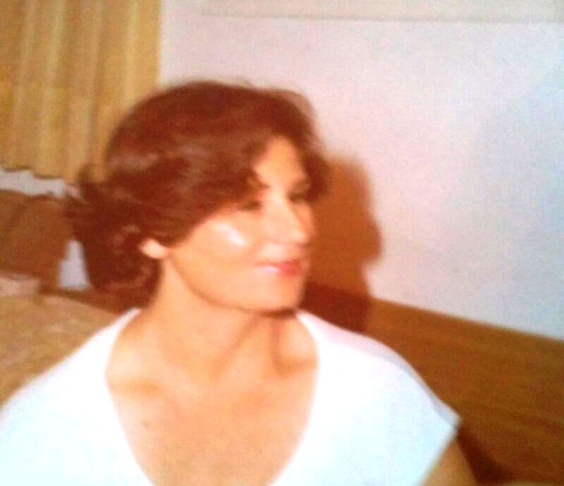
למדנו בבית הספר היסודי שמונה כתות א עד ח הינו חברים טובים שיחקנו הרבה בחוץ, תופסת חבל גולות מחניים קלאס, הדיגים באים דום שתיקה , היינו ילדים שמחים , וקלטנו את הילדים היתומים ואמצנו אותם אלינו בית היתומים נקרא על שם טמפלהוף שנתן לילדים מקום לישון ואוכל. לימים נעלמו הילדים בכל מיני מקומות והייתי רוצה לפגוש אותם אולי זה עוד יקרה.
סבתא עדנה בצעירותה

Slide 9
השפות בהן דיברו:
ביניהם יידיש, ערבית, בליל שפות ומנצחת על כולם השפה העברית שדוברה על ידי הדור החדש ואני בתוכם כאשר אליעזר בן יהודה תורם מילים חדשות בעברית ואנחנו השתמשנו בזה. סבא וסבתא שלי דיברו יידיש הורי דיברו גרמנית ואני הצעירה מכולם דיברתי עברית, עם חברי בבית הספר.

Slide 10
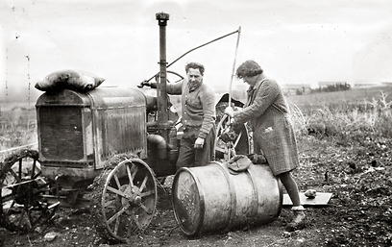
הארץ של פעם
הארץ הייתה שוממה היו מעט אנשים בתלבושות שונות ומשונות, לפי הגולה ממנה באו. הממשלה שבדרך בראשה בן גוריון ושגנו שמעון פרס שעשו ימים ולילות בשביל המדינה שבדרך. חילקו לתושבים התחלה של משק כמו 5 תרנגולות ותרנגולים עצי פרי תפוזים, קלמנטינות ,תאנה, גפן ושבעת המינים. הורי פרנסו אותנו מהמשק ליד הבית.

Slide 11
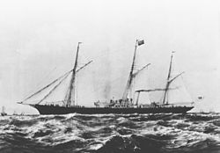
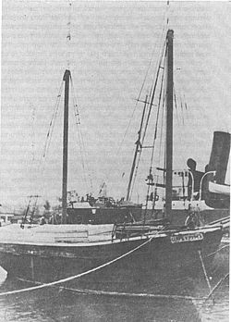
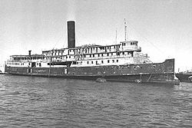
אניות המעפילים
התלמידים בכיתתי היו עולים חדשים גם כאלה שעלו יתומים וגרו במוסד לילדים יתומים. ואנחנו לא הבנו שהם פליטים חסרי כל. היינו בסך הכל 600,000 תושבים כאשר הערבים בארץ נלחצו מעליית הפליטים היהודים שבאו מאירופה.
הם הגיעו באוניות רעועות כאשר האנגלים שהיה להם מנדט בארץ ישראל מנעו מלתת לאוניות להיכנס לנמל חיפה. חלק מהאוניות טבעו על יושביהם, וכל אסון כזה היה אסון לכל הישוב בארץ. חלק מהאוניות הם: סטרומה סלבדור,
האוניה יציאת אירופה ועוד.
סטרומה
סלבדור
אקסודוס

Slide 12
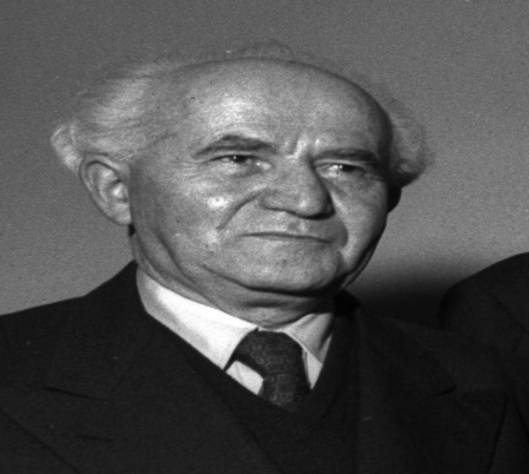
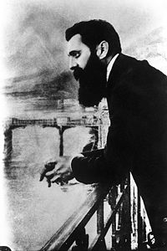
האנשים המעורבים ביותר בהקמת המדינה.
בנימין זאב הרצל-
ירושלים הגיע הרצל ברכבת בערב שבת בין הערביים, כשהוא קודח מחום בגלל נסיעתו הקשה ברכבת מיפו, והעיכוב של הרכבת בתחנה ביפו, מהחום הקודר של אותו היום. לא הוכנה לקראתו קבלת פנים בירושלים, ורבני העיר לא הסכימו כלל לפוגשו. בעל מלון קאמיניץ, שאצלו התארח הרצל, טען כי הרצל הגיע מעט לפני שבת ולא חילל את השבת בפומבי אלא הלך ברגל מתחנת הרכבת עד המלון כשהוא קודח מחום. מחוסר מקום במלון זה נאלץ הרצל לעבור למחרת לבית שטרן. מעדות מלווהו דוד משה שוב עולה כי הרצל הגיע לירושלים לקראת כניסת השבת, ואף על פי שהסביר לו שנסיעת חולה לא מחללת שבת סירב הרצל לנסוע. "אם תרצו אין זו אגדה"
דוד בן גוריון- בזאת אני מכריז על הקמת מדינה יהודית היא ארץ ישראל
ראשית שנות ה-20 הפך בן-גוריון לאחד המנהיגים הבולטים של היישוב. בשנת 1920 נמנה עם מקימי ההסתדרות הכללית, והיה המזכיר הכללי שלה במשך 15 שנה. הוא ראה בהסתדרות, מלבד איגוד מקצועי שיגן על ציבור הפועלים בארץ, גם כלי חברתי וכלכלי שיקים משק עובדים עצמאי. כמו כן, ראה בו מוסד פוליטי שינהיג את ההתיישבות היהודית ויניח יסודות למדינה שתקום.

Slide 13
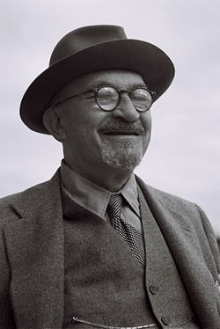
בן גוריון פעל למען איחודן של מפלגות הפועלים. פעילות זו נחלה הצלחה, כאשר ב-1930 התאחדו מפלגות אחדות העבודה והפועל הצעיר והקימו את מפלגת פועלי ארץ ישראל (מפא"י), שבן-גוריון נבחר למנהיגה, ויחד עם התנועות האחיות שלה בחוץ לארץ הפכה להיות המפלגה הגדולה ביותר בתנועה הציונית. בשנת 1935 נבחר בן-גוריון מטעם מפא"י ליושב ראש הנהלת הסוכנות היהודית, שהייתה הגוף המרכזי בניהול היישוב היהודי בארץ, ונתמנה ליושב ראש ההנהלה הציונית שהיא הוועד הפועל המצומצם של ההסתדרות הציונית העולמית.
חיים וייצמן-צד פעילותו המדעית, עסק ויצמן בפעילות ציונית, ועוד בצעירותו בלט כאופוזיציונר להרצל, במסגרת מעורבותו בפרקציה הדמוקרטית הוא ראה עצמו כתלמידו של אחד העם[דרוש מקור]. במרוצת השנים עשה נפשות לציונות בקרב אנגלים בולטים, בהם מדינאים ועיתונאים. כך פגש לראשונה, ב-1906, את הלורד ארתור ג'יימס בלפור, והרצה לו על עיקרי הציונות.
בקונגרס הציוני השישי (1903) תמך בתחילה ויצמן בתוכנית אוגנדה שהציג הרצל, אך כבר במהלך הקונגרס שינה את טעמו והפך לאחד ממתנגדיה החריפים של התוכנית. אף על פי כן, כיהן בוועדת ההיגוי של משלחת החקר שנשלחה למזרח אפריקה לבדיקת היתכנות התוכנית.[5] בקונגרס הציוני השמיני, בשנת 1907 בהאג, יצא בקריאה ל"ציונות סינתטית" שתמזג את העבודה הפוליטית עם ההתיישבות המעשית בארץ ישראל. באותה שנה ביקר לראשונה בארץ ישראל.

Slide 14
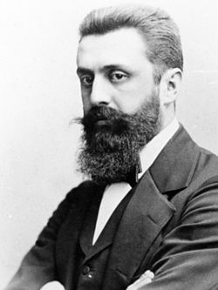
בנימין זאב תאודור הרצל
הרצל נולד והתגורר בילדותו בבית הנמצא סמוך לבית הכנסת הגדול השל הקהילה הנאולוגית ברחוב דוהאן בבודפשט, שבנייתו הסתיימה ב-1859
אביו היה מהמתפללים שם, ועלייתו לתורה כבר מצווה נערכה בו ב-3 במאי 1873 (אחרי מות קדושים). הוריו ערכו לו גם קונפירמציה בביתם. מאוחר יותר עברה המשפחה לבניין בולט אחר בסביבת
כיכר ויגאדו[.תחילה למד הרצל בבית ספר יסודי יהודי, ואחר כך בגימנסיה ריאלית ציבורית, אך החליט להפסיק את לימודיו במוסד זה בגלל האווירה העוינת כלפי יהודים בשל דתם שהוצגה כעבודת
אלילים. תקופת מה קיבל שיעורים פרטיים, ואחר כך עבר ללמוד, בין השנים 1876–1878, בגימנסיה היוקרתית הלותרנית, שבה כמעט מחצית התלמידים היו יהודים.

Slide 15
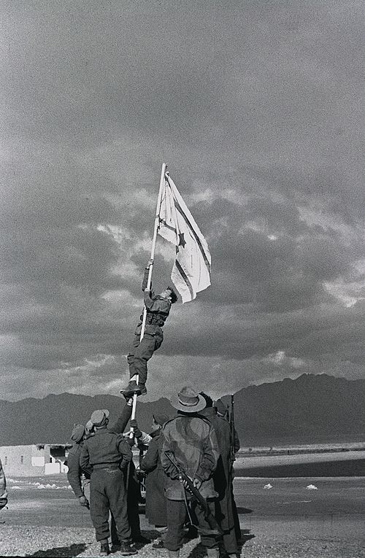
מלחמת העצמאות
כיבוש אילת
מלחמת העצמאות (נקראת גם מלחמת השחרור, מלחמת הקוממיות, מלחמת תש"ח, ומלחמת 1948) היא עימות צבאי שהתנהל בין היישוב היהודי בארץ ישראל, ולאחר מכן מדינת ישראל, לבין ערביי ארץ ישראל, מתנדבים מארצות ערב
הסמוכות ולאחר מכן צבאות מדינות ערב, חברות הליגה הערבית. מקובל לקבוע שהמלחמה החלה ב-30 בנובמבר 1947, מיד לאחר קבלת תוכנית החלוקה של האו"ם, עת פתחו ערביי הארץ במהומות דמים כדי למנוע את יישומה. במהלך המלחמה, ביום האחרון של המנדט הבריטי, 14 במאי 1948, הכריזה מדינת ישראל על הקמתה, ומיד אחר כך, פלשו אליה צבאות ערב הסדירים. מלחמת העצמאות (נקראת גם מלחמת השחרור, מלחמת הקוממיות, מלחמת תש"ח, ו
מלחמת 1948) היא עימות צבאי שהתנהל בין היישוב היהודי בארץ ישראל, ולאחר מכן מדינת ישראל, לבין ערביי ארץ ישראל, מתנדבים מארצות ערב הסמוכות ולאחר מכן צבאות מדינות ערב, חברות הליגה הערבית. מקובל לקבוע שהמלחמה החלה ב-30 בנובמבר 1947, מיד לאחר קבלת תוכנית החלוקה של האו"ם, עת פתחו ערביי הארץ במהומות
דמים כדי למנוע את יישומה. במהלך המלחמה, ביום האחרון של המנדט הבריטי, 14 במאי 1948, הכריזה מדינת ישראל על הקמתה, ומיד אחר כך, פלשו אליה צבאות ערב הסדירים.

Slide 16
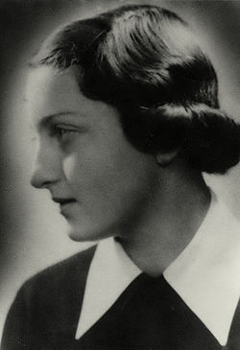
הצנחנים
כאשר הגיעו לארץ הידיעות על ממדי ההשמדה של יהודי אירופה במלחמת העולם השניה, הציע ארגון ה"הגנה" למודיעין הבריטי לשתף כוחות יהודיים מתוך הישוב בארץ ישראל לעזרה. הוצע שיחידות פלמ"ח תישלחנה בדרך הים
או האוויר אל מעבר לקווי האויב הגרמני, אולם הבריטים הסכימו להחדיר לדרום מזרח אירופה רק מספר קטן של סוכנים. ההגנה גייסה למשימה זו אנשים מתאימים יוצאי ארצות הכיבוש. הבריטים העניקו למתנדבים אימון מקצועי מיוחד שכלל לימוד צניחה, קריאת מפות ואימון בשיטות פעולה של קומנדו ומחתרת. הפעלתה של תוכנית ההצנחה
החלה בשלב מאוחר של המלחמה, בשנת 1943 אך בעיקר במהלך שנת 1944 ונתאפשרה רק כאשר הבריטים היו זקוקים לצנחנים כדי להציל צוותי אוויר שלהם שנטשו מטוסים וצנחו בשטחי אויב. רוב המועמדים לתכנית נבחרו מקרב לוחמי הפלמ"ח וחלקם מה'מחלקה הגרמנית', כמו כן נבחרו מועמדים מקרב מתנדבי היישוב ששירתו בבריגדה
היהודית במסגרת הצבא הבריטי ומקרב חברי התנועה הקיבוצית. רובם התגייסו דרך ועדה מיוחדת שהקימו הסוכנות
היהודית, המוסד לעלייה ב' וארגון ההגנה. מעטים גוייסו במישרין בידי הארגונים הבריטיים. כ- 250 נשים וגברים התנדבו, 110 עברו הכשרה (כולל קורס צניחה בבסיס חיל האוויר הבריטי ברמת דוד), אך מחמת קשיים שונים אומנו והוכנו לפעילות מבצעית רק 37 צנחנים. "אשרי הגפרור שהצית להבות". ( חנה סנש ).
שמות הצנחנים שצנחו בהונגריה ונתפסו.

Slide 17
אני במלחמת השחרור
כאשר פרצה מלחמת העצמאות הייתי בת 5 תלמידה בגן, הייתי הולכת כל בוקר מביתי מרחק של חצי ק"מ עד לגן, הורי הדריכו אותי שבעת שמיעת אזעקה עלי לקפוץ לתוך תעלה בצד הכביש עד שישנה צפירת הרגעה. היה לנו פחד מאויבים , אבל הייתה עזרה הדדית ביננו והרבה פעמים עגלון עם עגלה וסוס לקח אותי עד לגן אמרתי תודה
וחשבתי, ומה יהיה בחזרה. בבית אבא הורה לכולם לעזור בחפירת תעלה לקחנו מעדר וטוריה וקלשון ויצרנו תעלה עמוקה, עליה שמנו שקים מלאים באדמה ואת השקים המלאים שמנו מעל התעלה וכך קבלנו כיסוי מפני פצצות שהערבים הטילו עלינו. הזמנו גם את השכנים להיכנס למקלט, וכל פעם שעברו מטוסים מצריים מעלינו לכוון תל אביב, קראנו לסבתא שגרה ליד להיכנס מהר למקלט כאשר מרחוק שמענו הדים של יריות ופצצות .קבלנו
מהמדינה שבדרך כמה אפרוחים שגדלו לתרנגולות מטילות וכן עצי פרי תאנה, תות, זית, גפנים ועוד כדי שיהיה לנו אוכל. . הלכנו גם לשוק ושם מכרו ערבים לפני מלחמת העצמאות ירקות ופירות ואחרי נצחונינו הם ברחו עזבו את
הישובים זדנוגה וקוביבה וברחו למקומות אחרים. סבתא פני באה מירושלים לרחובות משום שביתה הופצץ ע"י הערבים, והיה בטוח יותר להיות אתנו. אבא מצא כלי מתכת גדול שכאשר הכו עליו עשה צליל חזק וכולם ידעו לרדת למקלט. זה מה שזכור לי ממלחמת השחרור .

Slide 18
תודה על ההקשבה

